Slide 1








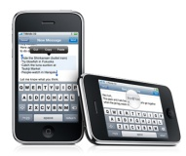
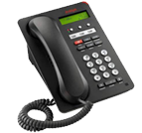

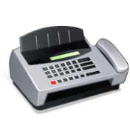

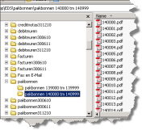
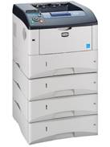
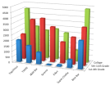

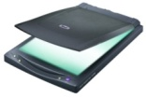


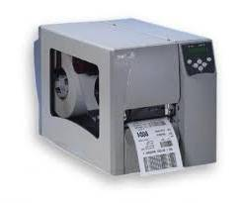
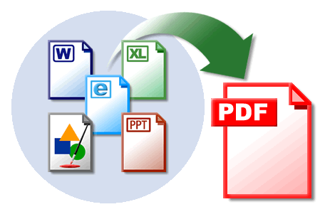
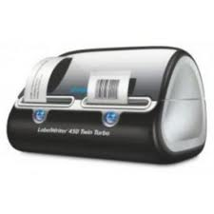
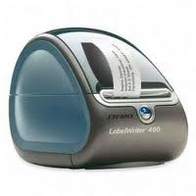




Introducing
Met AutoDoc HSE® krijgt u, met uitsluitend printen vanuit uw bestaande applicatie* naar de virtuele AutoDoc HSE printer, de volgende extra, automatische, verwerkingsmogelijkheden:
E-mails versturen
SMS versturen
Automatisch e-mailen via SMTP of MAPI. Bij MAPI de keuze uit direct versturen, in de OutBox vasthouden of een ingevulde email popup bij degene die afdrukt. Optioneel briefpapier toevoegen eerste en vervolg-pagina’s. PDF/XML beveiliging met certificaten. Extra bijlagen vanuit informatie uit het document of via een query op een ODBC data source, zoals UBL 2.0, XBRL, EdiFact, XML. Ook is het mogelijk om een MP3 bestand bij te voegen met bijvoorbeeld de tekst uit het document omgezet naar spraak.
Automatisch versturen van variabele SMS teksten op variabele telefoonnummers via email of via diverse SMS service providers zoals VoipBuster
Bellen met “tekst naar spraak” via VOIP
Automatische telefoongesprekken vanuit uw computer laten voeren met een SIP/VOIP account bij bijvoorbeeld VoipBuster kan variabele tekst op variabele telefoon-nummers als spraak worden afgeleverd. SAPI4 en SAPI5 spraak kan hiervoor gebruikt worden. Maximaal 8 gelijk-tijdige uitgaande gesprekken. Optioneel opslaan van gebruikers ingaves via DTMF
Faxen versturen
Automatisch faxen naar faxnummers vanuit het document of via ODBC opgehaalde faxnummers. Briefpapier kan worden toegevoegd, evenals extra documenten. Faxen via Microsoft Fax of een T.37 fax provider
XML/UBL/XBRL….
Automatisch samenstellen van XML (bijvoorbeeld XBRL/UBL 2.0) en opslaan op een variabele locatie d.m.v. informatie uit het afgedrukte bestand of uploaden naar een ander systeem d.m.v. FTP eventueel in combinatie met informatie uit ODBC data. De gegenereerde XML kan worden gebruikt als los bestand, maar ook als bijlage bij een email
PDF/TIF Archiveren
Automatisch archiveren op variabele locaties, via HTTP of FTP uploaden of als BLOB veld in een database te plaatsen als PDF of TIF bestand , met of zonder briefpapier, d.m.v. informatie uit het afgedrukte document
Afdrukken op meerdere plaatsen
Dynamische documenten via Excel
Automatisch afdrukken naar maximaal 4 printers met variabele invoerbak selectie met variabel briefpapier, extra documenten, overlays (bijvooorbeeld tekst “kopie administratie”). Bestemmingsprinter kan een vaste of een door de gebruiker gedefinieerde variabele printer zijn. Automatisch toevoegen van 92 soorten barcodes (waaronder ook 2D codes zoals QRCode), afbeeldingen en extra tekst aan documenten die dan later door AutoDoc ingescand en automatisch verwerkt kunnen worden
Maak een Excel sheet aan, laat AutoDoc automatisch cellen vullen met variabele informatie vanuit een document of query en laat het resultaat van deze Excel sheet verder door AutoDoc verwerken om te emailen, faxen, printen, archiveren of via HTTP of FTP uploaden naar een website
Scannen & verwerken
Automatisch scannen van documenten met barcode herkenning en OCR door iedere gebruiker en verwerk hierna het gescande document verder via AutoDoc
Extra documenten afdrukken
PDF printer
Automatisch extra documenten afdrukken d.m.v. het samenvoegen van gegevens uit het document met template bestanden. De uitvoer kan bijvoorbeeld verzendetiketten, artikeletiketten of een verzamellijst zijn. Ook hier kunnen barcodes en plaatjes toegevoegd worden.
Iedere gebruiker krijgt via AutoDoc HSE ook standaard de beschikking over een geavanceerde PDF printer, waarbij ook gebruik gemaakt kan worden van (virtueel ) briefpapier, aanvullen van documenten en uitvoer naar printer, fax, email en archivering of een combinatie hiervan
ODBC connectiviteit
Via taakplanner of trigger aansturen
AutoDoc werkt standaard met de gegevens uit het document, zonder koppeling met uw systeem, maar met ODBC kunnen extra gegevens voor de document-afhandeling worden opgehaald, maar ook kan er informatie teruggeschreven worden in een database
AutoDoc HSE komt niet alleen in actie als er afgedrukt wordt maar kan ook door een geplande taak of database trigger worden gestart. Aanroepen van Crystal Reports of de eigen AutoDoc HSE rapport generator zorgt voor het aanmaken van een document dat daarna door AutoDoc HSE verwerkt wordt
* AutoDoc HSE kan gebruikt worden vanuit elke applicatie op elk platform, zoals Windows, Unix, Apple iOS, AS/400, iSeries, AIX en zelfs MS-DOS, die nu naar een HP of HP compatible laserprinter kan printen.
AutoDoc HSE – published by Streamline Software

Slide 2
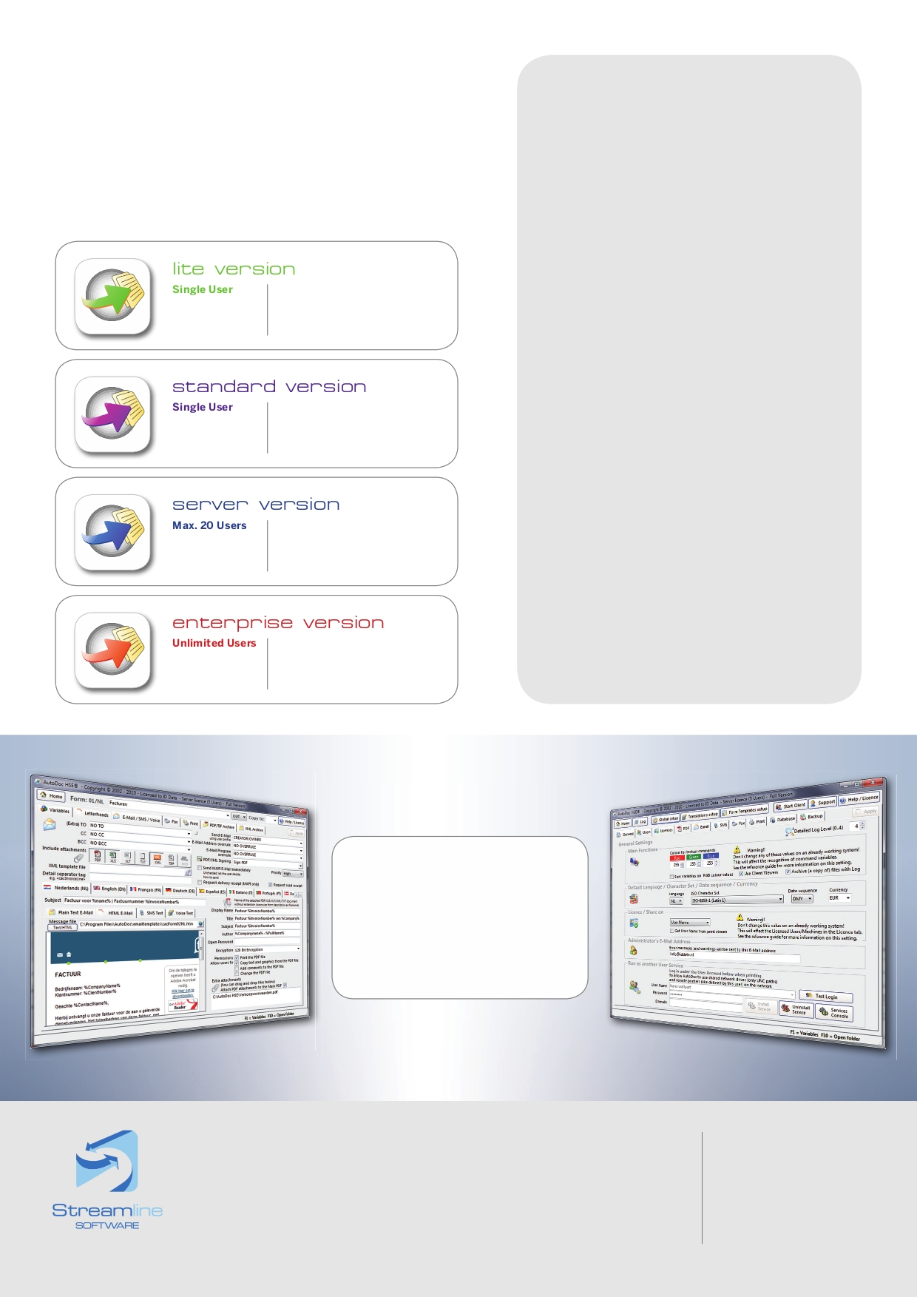
AutoDoc HSE in het kort
Ontstaan uit jarenlange praktijkervaring op het gebied van elektronische document afhandeling en input van gebruikers, is gedurende de laatste 7 jaar AutoDoc HSE van een basis e-mail systeem uitgegroeid tot een volwaardig document output afhandelingsysteem dat elke vergelijking met concurrerende producten op het gebied van functionaliteit en bedrijfszekerheid kan doorstaan. Van het kleinste bedrijf tot multinationals als Philips, DSM, VSM, Lockheed-Martin , Saint Gobain, Siemens en Ballast-Nedam en ook internet bedrijven als independer.nl en werkspot.nl, hebben de voordelen ontdekt van het gebruik van AutoDoc HSE. Op dit moment verwerken meer dan 7.800 gebruikers in meer dan 1.000 bedrijven, wereldwijd, jaarlijks, miljoenen documenten met AutoDoc HSE.
AutoDoc HSE wordt o.a. gebruikt in
Onderwijs
Gezondheidszorg
Distributie
Productiebedrijven
Overheid
Verkoop / Marketing
Transport / distributie
Accounting & Finance
Medische beroepen
Web shops
AutoDoc HSE besparingen
Bespaar op personeelskosten door eliminatie van handmatige handelingen
Bespaar op verzend/portokosten door reductie in het gebruik van papieren communicatie en papieren archivering.
Alles gebeurt automatisch, eenmaal instellen en daarna geen omkijken meer naar (set and forget) dus geen fouten meer. De gebruiker drukt op print, of AutoDoc wordt door een trigger of geplande taak gestart en de rest wordt automatisch door AutoDoc afgehandeld.
Extreem korte implementatie en daardoor een extreem korte ROI periode, binnen één dag operationeel is meer regel dan uitzondering.
Door het automatische afhandelen van de documentverwerking eenduidige en dus duidelijke communicatie naar zowel klanten, leverancier, accountant als ook bij interne communicatie.
Inwerktijd van nieuw personeel en invalkrachten wordt sterk gereduceerd door automatisering van het documentverwerkingsproces.
Systeemonafhankelijke oplossing, dus als het ERP systeem vervangen wordt door een volledig ander systeem, dan nog kan AutoDoc HSE, zonder noemenswaardige wijzigingen, verder op het nieuwe systeem worden gebruikt.
1 initiële gebruiker*
5 formulieren
5 variabelen
PDF bijlagen
1 initiële gebruiker*
5 formulieren
20 variabelen
PDF bijlagen
5 initiële gebruikers*
20 formulieren
20 variabelen
PDF, XLS, TXT bijlagen
20 initiële gebruikers*
99 formulieren
200 variabelen
PDF, XLS, TXT, XML bijlagen
* In Nederland hebben alle versies de ‘enterprise version’ functionaliteit onafhankelijk van het aantal gebruikers
EMEA Office
Valklaan 5
5683 RT Best
The Netherlands
Telephone +31 85 8776945 Fax +31 85 8776946
Asia Pacific Office
150 Davey Street
Hobart, Tasmania
Australia 7000
Telephone +61 3 6224 4970 Fax +61 8648 5741
Americas Office
229 Michigan Road
Milpitas, CA 95035 U.S.A.
Telephone +1 408 512 2450 Fax +1 408 512 2450
www.streamlinesoftware.eu
AutoDoc HSE – published by Streamline Software

